Slide 1

ФГОС-2021.
Ключевые аспекты обновления содержания образования
Нугуманова Людмила Николаевна,
ректор ГАОУ ДПО «Институт развития образования Республики Татарстан», д-р пед. наук,
e-mail: irort2011@gmail.com
irort.ru

Slide 2

ОСНОВНЫЕ ЗАДАЧИ В СФЕРЕ ОБЩЕГО ОБРАЗОВАНИЯ
ГАРАНТИЯ РАВЕНСТВА РЕСУРСОВ, УСЛОВИЙ И ВОЗМОЖНОСТЕЙ
irort.ru

Slide 3
ЕДИНОЕ ОБРАЗОВАТЕЛЬНОЕ ПРОСТРАНСТВО
ФГОС-2021
.
.
.
.
.
.
Примерные
рабочие программы
Примерные ООП
ЕДИНСТВО
Единые критерии оценки.
Унифицированный кодификатор
Тематический классификатор
Примерная программа воспитания
irort.ru

Slide 4

ПРЕЕМСТВЕННОСТЬ
ФГОС-2021 и ФГОС - 2009/2010
ИДЕОЛОГИЧЕСКИ и
КОНЦЕПТУАЛЬНО СОВПАДАЮТ
ОСНОВА РЕАЛИЗАЦИИ –
СИСТЕМНО-ДЕЯТЕЛЬНОСТНЫЙ ПОДХОД
ЭФФЕКТИВНОСТЬ/КАЧЕСТВО РЕАЛИЗАЦИИ –
ДОСТИЖЕНИЕ ПЛАНИРУЕМЫХ РЕЗУЛЬТАТОВ
(ЛИЧНОСТНЫХ, МЕТАПРЕДМЕТНЫХ, ПРЕДМЕТНЫХ)
ПРОЕКТНАЯ ДЕЯТЕЛЬНОСТЬ ОБУЧАЮЩИХСЯ –
ОДИН ИЗ ОСНОВНЫХ ВИДОВ ДЕЯТЕЛЬНОСТИ
ОСНОВНЫЕ ОРГАНИЗАЦИОННЫЕ МЕХАНИЗМЫ –
УП и ПЛАН ВНЕУРОЧНОЙ ДЕЯТЕЛЬНОСТИ
СТРУКТУРА И СОДЕРЖАНИЕ В ЦЕЛОМ СОХРАНЕНЫ
Федеральный закон № 273-ФЗ «ОБ ОБРАЗОВАНИИ В РОССИЙСКОЙ ФЕДЕРАЦИИ» – ФГОС – ПООП (ПРП) – ООП (РП)
irort.ru

Slide 5
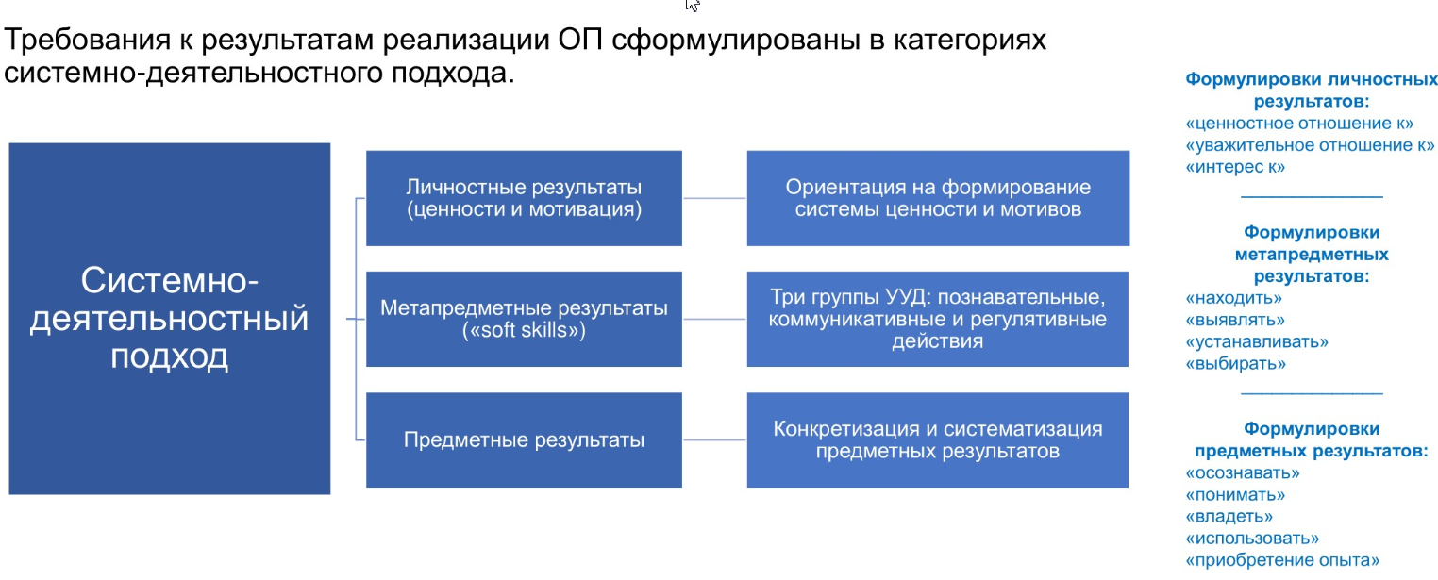
ФГОС-2021
СИСТЕМНО-ДЕЯТЕЛЬНОСТНЫЙ ПОДХОД (п.4)
irort.ru

Slide 6
ФГОС-2021
СИСТЕМНО-ДЕЯТЕЛЬНОСТНЫЙ ПОДХОД
Необходимо исключить
Передача готовых знаний
Учитель – транслятор знаний Ориентация на «среднего» ученика Фронтальная работа
Репродуктивные задания
на повторение и запоминание
Нужно стремиться
Развитие умений по открытию
и применению знаний
Учитель – организатор учебной деятельности. Дифференциация требований. Групповая и индивидуальная работа
Продуктивные задания
на применение знаний, интеграцию, перенос знаний, формирование УУД
Цель
Обучающая деятельность
Учебные задания
irort.ru

Slide 7
ФГОС-2021
ЛИЧНОСТНЫЕ РЕЗУЛЬТАТЫ
Сформированы в систему ценностных отношений обучающихся к себе, другим участникам образовательного процесса, самому образовательному процессу и его результатам (например, осознание, готовность, ориентация, восприимчивость, установка).
Содержат 36 конкретных результатов
по восьми направлениям программы воспитания
(в т.ч. Стратегии развития воспитания в Российской Федерации до 2025 года):
1. Патриотическое воспитание
2. Гражданское воспитание
3. Духовно-нравственное воспитание
4. Эстетическое воспитание
5. Воспитание ценности научного познания
6. Физическое воспитание. Формирование культуры здоровья и эмоционального благополучия
7. Трудовое воспитание
8. Экологическое воспитание
irort.ru

Slide 8
ФГОС-2021
МЕТАПРЕДМЕТНЫЕ РЕЗУЛЬТАТЫ
Характеризуют совокупность познавательных, коммуникативных и регулятивных универсальных учебных действий, а также уровень овладения междисциплинарными понятиями, сгруппированы по трем направлениям и отражают способность обучающихся использовать на практике универсальные учебные действия.
3 направления – содержат конкретные результаты (33 - в НОО и 30 - в ООО):
1. Овладение универсальными учебными познавательными действиями
1.1. Базовые логические действия (НОО – 5, ООО – 6)
1.2. Базовые исследовательские действия (НОО – 6, ООО – 4)
1.3. Работа с информацией (НОО – 6, ООО – 5)
2. Овладение универсальными учебными коммуникативными действиями
2.1. Общение (НОО – 8, ООО – 6)
2.2. Совместная деятельность (НОО – 4, ООО – 4)
3. Овладение универсальными регулятивными действиями
3.1. Самоорганизация (НОО – 2, ООО – 2)
3.2. Самоконтроль (НОО – 2, ООО – 3)
irort.ru

Slide 9
ФГОС-2021
ПРЕДМЕТНЫЕ РЕЗУЛЬТАТЫ
Определяют элементы социального опыта (знания, умения и навыки, опыт решения проблем и творческой деятельности) освоения программ основного общего образования с учетом необходимости сохранения фундаментального характера образования, специфики изучаемых учебных предметов и обеспечения успешного обучения обучающихся на следующем уровне образования.
Формулируются в деятельностной форме с усилением акцента на применение знаний и конкретных умений (например, не «освоение», «развитие», а «применять», «владеть», «применять»)
Формулируются на основе документов стратегического планирования с учетом результатов проводимых на федеральном уровне процедур оценки качества образования (всероссийских проверочных работ, национальных исследований качества образования, международных сравнительных исследований);
Определяют минимум содержания, построенного в логике изучения каждого учебного предмета, изучение которого гарантирует государство;
Определяют требования к результатам освоения программ основного общего образования по учебным предметам «Математика», «Информатика», «Физика», «Химия», «Биология» на базовом и углубленном уровнях;
Усиливают акценты на изучение явлений и процессов современной России и мира в целом, современного состояния науки;
Учитывают особенности реализации адаптированных программ основного общего образования обучающихся с ОВЗ различных нозологических групп.
irort.ru

Slide 10
ФГОС-2021
ТРЕБОВАНИЯ К РЕЗУЛЬТАТАМ. БАЗОВЫЙ И УГЛУБЛЕННЫЙ УРОВЕНЬ
Базовый уровень
Углубленный уровень
Математика: умение оперировать понятиями, умение решать задачи разных типов, умение использовать, выполнять расчеты, выбирать подходящий изученный метод и т.п.
Физика: владение основами понятийного аппарата, умение проводить измерения, понимание характерных свойств, умение решать расчетные задачи и т.п.
Математика: умение свободно оперировать понятиями, умение выбирать подходящий метод, умение применять, проводить примеры и контрпримеры, использовать, обосновывать и опровергать и т.п.
Физика: уверенное владение основами понятийного аппарата, навыки проводить прямые и косвенные измерения, умение уверенно решать расчетные задачи, умение проводить учебное исследование и т.п.
Углубленно могут изучаться и другие предметы.
Углубление в результат, а не в увеличение количества часов.
irort.ru

Slide 11
ФГОС-2021
ОБЯЗАТЕЛЬНЫЕ ПРЕДМЕТЫ
Предметы НОО | Предметы ООО
Русский язык, Литературное чтение | Русский язык, Литература
Родной язык и (или) государственный язык республики Российской Федерации, литературное чтение на родном языке | Родной язык и (или) государственный язык республики Российской Федерации, Родная литература
Иностранный язык | Иностранный язык, Второй иностранный язык
Математика | Математика, Информатика
Окружающий мир | История, Обществознание, География
 | Физика, Химия, Биология
Основы религиозных культур и светской этики | Основы духовно-нравственной культуры народов России
Изобразительное искусство, Музыка | Изобразительное искусство, Музыка
Технология | Технология
Физическая культура | Физическая культура, Основы безопасности жизнедеятельности
irort.ru

Slide 12
ФГОС-2021 и ПРИМЕРНАЯ ОСНОВНАЯ ОБРАЗОВАТЕЛЬНАЯ ПРОГРАММА.
НОВОЕ В УЧЕБНЫХ ПЛАНАХ
ПООП НОО (проект) - 5 вариантов примерных учебных планов
ПООП ООО (проект) - 6 вариантов примерных учебных планов
Примерные учебные планы – ОРИЕНТИР при разработке учебного плана образовательной организацией
При формировании учебного плана учитываются также курсы и предметы:
Учебный предмет «Математика» предметной области «Математика и информатика» включает в себя учебные курсы «Алгебра», «Геометрия», «Вероятность и статистика».
Учебный предмет «История» предметной области «Общественно-научные предметы» включает в себя учебные курсы «История России» и «Всеобщая история».
Новый предмет – государственный язык республики Российской Федерации
irort.ru

Slide 13
ФГОС-2021
НОВОЕ В УЧЕБНЫХ ПЛАНАХ. ЯЗЫКИ
Изучение второго иностранного языка из перечня, предлагаемого образовательной организацией, осуществляется по заявлению обучающихся, родителей (законных представителей) несовершеннолетних обучающихся и при наличии в образовательной организации необходимых условий.
п. 33-39 ФГОС НОО, п.34-40 ФГОС ООО «Требования к условиям реализации программы»:
Общесистемные требования
Требования к материально-техническому, учебно-методическому обеспечению
Требования к психолого-педагогическим, кадровым и финансовым условиям
irort.ru

Slide 14
ФГОС-2021
ГРАНИЦЫ АУДИТОРНОЙ НАГРУЗКИ
Границы аудиторной нагрузки | ФГОС НОО | ФГОС НОО - 2021 | ФГОС ООО | ФГОС ООО - 2021
Минимум | 2904 | 2954 (+50) | 5267 | 5058 (-209)
Максимум | 3345 | 3190 (-155) | 6020 | 5549 (-471)
Общий объем аудиторной работы обучающихся с ОВЗ в ООО |  |  |  | не менее 6018 за шесть учебных лет
Внеурочная деятельность |  | до 1320 за четыре года |  | до 1750 за пять лет
п.17 Для лиц, обучающихся по индивидуальным учебным планам, срок получения основного общего образования может быть сокращен.
irort.ru

Slide 15
ФГОС-2021
ОБЯЗАТЕЛЬНАЯ И ФОРМИРУЕМАЯ ЧАСТИ УЧЕБНОГО ПЛАНА
Обязательная часть
80 % НОО / 70 % ООО
Формируемая часть
20 % НОО / 30 % ООО
Учебные предметы, курсы, модули,
Учебные предметы, курсы, модули по выбору обучающихся
(например, второй иностранный язык, работа с детьми с ОВЗ, углубленное изучение предметов и т.д.
вариативность
в т.ч. внеурочная деятельность
Внеурочная деятельность
irort.ru

Slide 16
ФГОС-2021
ВНЕУРОЧНАЯ ДЕЯТЕЛЬНОСТЬ
  работает на достижение планируемых результатов (в т.ч. программу УУД, воспитания и т.д.)
  включается в том числе в часть, формируемую участниками образовательного процесса
  не выделены направления
  внеурочная деятельность формируется из учебных курсов (п.26 НОО, п.27 ООО)
  курс выбирается из перечня, предлагаемого образовательной организацией
  в рабочей программе курса указывается форма проведения занятий
  результаты подлежат оцениванию с учетом специфики и особенностей
  могут использоваться ресурсы других организаций
  может реализовываться во время каникул
  ОДНКНР не может включаться во внеурочную деятельность
irort.ru

Slide 17
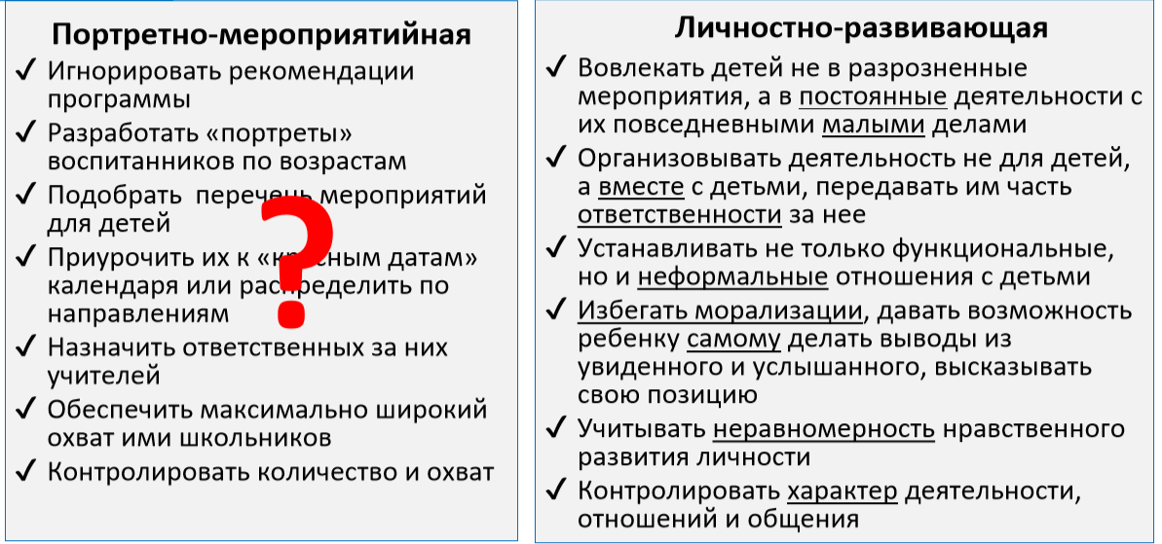
ФГОС-2021 и ПРОГРАММЫ ВОСПИТАНИЯ.
ИЗМЕНЕНИЕ ПОДХОДОВ
irort.ru

Slide 18
ФГОС-2021
ФОРМЫ ОБУЧЕНИЯ
п.18. Основное общее образование может быть получено в образовательных организациях и вне образовательных организаций (в форме семейного образования).
п.19. Реализация программы основного общего образования, в том числе адаптированной, осуществляется образовательной организацией как самостоятельно, так и посредством сетевой формы.
п.20. Организация образовательной деятельности может быть основана на делении обучающихся на группы и различное построение учебного процесса в выделенных группах с учетом их успеваемости, образовательных потребностей и интересов, психического и физического здоровья, пола, общественных и профессиональных целей, в том числе обеспечивающей углубленное изучение отдельных предметных областей, учебных предметов (профильное обучение) (дифференциация обучения).
irort.ru

Slide 19
ФГОС-2021
ДЕЛЕНИЕ НА ГРУППЫ
  Основания (п.20):
  успеваемость
  образовательные потребности и интересы
  психическое и физическое здоровье
  пол
  общественные и профессиональные цели, в том числе обеспечивающие углубленное изучение отдельных предметных областей, учебных предметов (профильное обучение) (дифференциация обучения)
irort.ru

Slide 20
ФГОС-2021
ОБУЧАЮЩИЕСЯ В ОВЗ
ФГОС НОО не применяется для обучения обучающихся с ОВЗ и обучающихся с умственной отсталостью (интеллектуальными нарушениями).
В НОО применяется ФГОС НОО для детей с ОВЗ
(Приказ Минобрнауки России от 19 декабря 2014 г. N 1598)
ФГОС ООО:
При обучении обучающихся с ОВЗ образовательная организация разрабатывает адаптированную программу основного общего образования (одну или несколько) в соответствии со ФГОС
с учетом соответствующих примерных адаптированных программ ООО.
При обучении по адаптированным программам… срок получения основного общего образования может быть увеличен, но не более чем до шести лет.
Внеурочная деятельность обучающихся с ОВЗ дополняется коррекционными учебными курсами внеурочной деятельности.
В ООП программа коррекционной работы разрабатывается при наличии обучающихся с ОВЗ.
irort.ru

Slide 21
ФГОС-2021
ОБУЧАЮЩИЕСЯ В ОВЗ
При реализации адаптированных программ основного общего образования обучающихся с ОВЗ в учебный план могут быть внесены следующие изменения:
для глухих и слабослышащих обучающихся - исключение из обязательных для изучения учебных предметов учебного предмета «Музыка»;
для глухих и слабослышащих обучающихся, обучающихся с тяжелыми нарушениями речи - включение в предметную область «Русский язык и литература» обязательного для изучения учебного предмета «Развитие речи»;
для глухих, слабослышащих обучающихся, обучающихся с тяжелыми нарушениями речи, обучающихся с нарушениями опорно-двигательного аппарата - изменение сроков и продолжительности изучения иностранного языка;
для всех обучающихся с ОВЗ - исключение учебного предмета «Физическая культура» и включение учебного предмета «Адаптивная физическая культура»
irort.ru

Slide 22
ФГОС-2021
ЗАЯВЛЕНИЕ РОДИТЕЛЕЙ НЕОБХОДИМО:
ФГОС НОО и ФГОС ООО:
- для изучения родного языка и родной литературы из числа языков народов Российской Федерации, государственных языков республик Российской Федерации (при наличии возможностей образовательной организации).
ФГОС НОО:
- для выбора одного из учебных модулей при изучении предметной области «Основы религиозных культур и светской этики» («Основы православной культуры», «Основы исламской культуры», «Основы буддийской культуры», «Основы иудейской культуры», «Основы религиозных культур народов России», «Основы светской этики»).
ФГОС ООО :
- для изучения второго иностранного языка из перечня (при наличии в образовательной организации необходимых условий);
- выбора одного из учебных курсов (учебных модулей) при изучении предметной области «Основы духовно-нравственной культуры народов России»
irort.ru

Slide 23
ФГОС-2021
ОБРАЗОВАТЕЛЬНАЯ ОРГАНИЗАЦИЯ ПРЕДЛАГАЕТ ДЛЯ ВЫБОРА ПЕРЕЧЕНЬ:
Часть, формируемая участниками образовательного процесса
учебных предметов, учебных курсов, учебных модулей по выбору обучающихся, в том числе предусматривающих углубленное изучение учебных предметов
учебных курсов (модулей) предметной области
«Основы духовно-нравственной культуры народов России»,
«Основы религиозных культур и светской этики»
учебных курсов внеурочной деятельности
предлагаемого второго иностранного языка
irort.ru

Slide 24
ФГОС-2021
ОЦЕНКА ДОСТИЖЕНИЯ ПЛАНИРУЕМЫХ РЕЗУЛЬТАТОВ
22. Независимо от формы получения основного общего образования и формы обучения ФГОС является основой объективной оценки соответствия установленным требованиям образовательной деятельности и подготовки обучающихся, освоивших программу основного общего образования.
24. Соответствие деятельности образовательной организации требованиям ФГОС в части содержания образования определяется результатами государственной итоговой аттестации.
31.3. Система оценки достижения планируемых результатов освоения программы основного общего образования, в том числе адаптированной, должна включать описание организации и содержания:
промежуточной аттестации обучающихся в рамках урочной и внеурочной деятельности;
оценки проектной деятельности обучающихся.
irort.ru

Slide 25
ФГОС-2021
ПРОЕКТНАЯ ДЕЯТЕЛЬНОСТЬ
Часть программы формирования УУД
.
.
.
.
.
Основная форма учебной деятельности, развивающая УУД
Одно из требований
к метапредметным результатам
Проектная
деятельность
Оцениваемая форма
учебной деятельности
Составная часть требований
к предметным результатам
irort.ru

Slide 26

ФГОС-2021
НОВАЯ ТЕРМИНОЛОГИЯ
дистанционные образовательные технологии
верифицированные образовательные ресурсы (в контексте понятия «безопасность»)
учебно-исследовательская деятельность, проектная деятельность (понятия разделены)
информационно-образовательная среда
электронная информационно-образовательная среда
функциональная грамотность
учебный предмет, учебный курс, учебные модули
irort.ru

Slide 27
ФГОС-2021
ИНФОРМАЦИОННО-ОБРАЗОВАТЕЛЬНАЯ СРЕДА (ИОС)
ИОС
Обеспечение доступности
Возможность использования
Использование в целях
• комплекс информационных и учебных ресурсов образовательной организации, совокупность технологических средств ИКТ
• учебная документация (программы, учебные планы, результаты промежуточных аттестаций)
• специальные (адаптированные) требования к ресурсам, используемым при обучении детей с ОВЗ
• различных носителей информации (как традиционных, так и цифровых)
• внешних ресурсов для функционирования ИОС школы (аутсорсинг)
• повышения эффективности и качества реализации образовательных программ
• повышение качества управления образовательной организацией
Условия для функционирования ЭИОС
(электронной информационно-образовательной среды)
могут быть обеспечены ресурсами иных организаций
(например, «Открытая школа», «Яндекс.Лицей», «Фоксфорд», «Физикон» и т.п.).
Обеспечение поддержки применения ИКТ организуется учредителем Организации (п.37.1)
irort.ru

Slide 28
ФГОС-2021
ИНФОРМАЦИОННО-ОБРАЗОВАТЕЛЬНАЯ СРЕДА и
ЭЛЕКТРОННО-ИНФОРМАЦИОННАЯ ОБРАЗОВАТЕЛЬНАЯ СРЕДА
ИОС должна обеспечивать:
доступ к учебным планам, рабочим программам учебных предметов, учебных курсов (в том числе внеурочной деятельности), учебных модулей, учебным изданиям и образовательным ресурсам, указанным в рабочих программах, информации о ходе образовательного процесса, результатах промежуточной и государственной итоговой аттестации обучающихся;
доступ к информации о расписании проведения учебных занятий, процедурах и критериях оценки результатов обучения;
возможность использования современных ИКТ в реализации программы (средства обучения и воспитания в электронном виде, электронные образовательные и информационные ресурсы, средства определения уровня знаний и оценки компетенций и иные объекты)
ЭИОС должна обеспечивать:
доступ к учебным планам, рабочим программам учебных предметов, учебных курсов (в том числе внеурочной деятельности), учебных модулей, электронным учебным изданиям и электронным образовательным ресурсам, указанным в рабочих программах учебных предметов, учебных курсов (в том числе внеурочной деятельности), учебных модулей посредством сети Интернет;
формирование и хранение электронного портфолио обучающегося, в том числе выполненных им работ и результатов выполнения работ;
фиксацию и хранение информации о ходе образовательного процесса, результатов промежуточной аттестации и результатов освоения программы основного общего образования;
проведение учебных занятий, процедуры оценки результатов обучения, реализация которых предусмотрена с применением электронного обучения, дистанционных образовательных технологий;
взаимодействие между участниками образовательного процесса, в том числе посредством сети Интернет.
irort.ru

Slide 29
ФГОС-2021
ТРЕБОВАНИЯ К УСЛОВИЯМ РЕАЛИЗАЦИИ ПРОГРАММЫ
п. 33-39 ФГОС НОО, п.34-40 ФГОС ООО:
  Общесистемные требования
  Требования к материально-техническому обеспечению
  Требования к учебно-методическому обеспечению
  Требования к психолого-педагогическим условиям
  Требования к кадровым условиям
  Требования к финансовым условиям
irort.ru

Slide 30
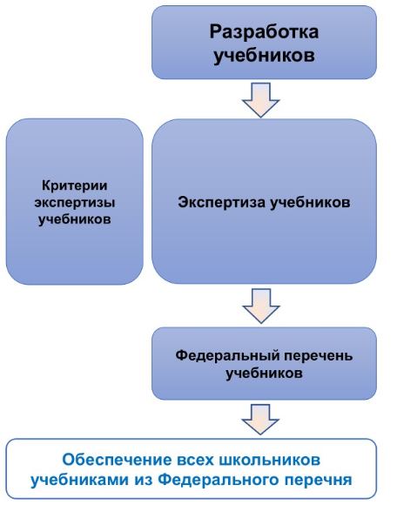

ФГОС-2021
УЧЕБНО-МЕТОДИЧЕСКОЕ ОБЕСПЕЧЕНИЕ
Не менее одного учебника из федерального перечня учебников и (или) учебного пособия в печатной форме на каждого обучающегося по каждому учебному предмету, курсу, модулю, входящему как в обязательную часть программы, так и в часть программы, формируемую участниками образовательных отношений
irort.ru

Slide 31
ФГОС-2021.
ОСНОВНАЯ ОБРАЗОВАТЕЛЬНАЯ ПРОГРАММА. СТРУКТУРА
Разделы программы:
Целевой
  Пояснительная записка
  Планируемые результаты
  Система оценки достижения планируемых результатов
Содержательный
  Рабочие программы учебных предметов учебных курсов (в том числе внеурочной деятельности), учебных модулей
  Программа формирования универсальных учебных действий у обучающихся
  Рабочая программа воспитания
  Программа коррекционной работы (разрабатывается при наличии в образовательной организации
  обучающихся с ОВЗ)
Организационный
  Учебный план
  План внеурочной деятельности
  Календарный учебный график
  Календарный план воспитательной работы
  Характеристика условий реализации программы, в том числе адаптированной,
  в соответствии с требованиями ФГОС
irort.ru

Slide 32
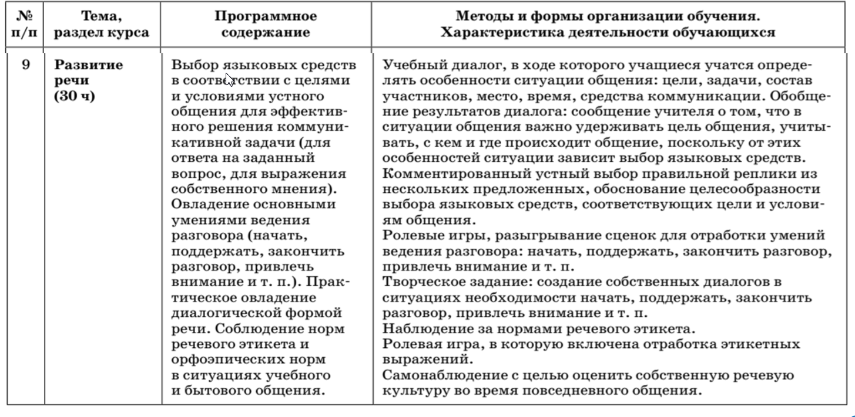

ПРИМЕРНЫЕ РАБОЧИЕ ПРОГРАММЫ.
КОНСТРУКТОР
https://edsoo.ru/constructor/
irort.ru

Slide 33
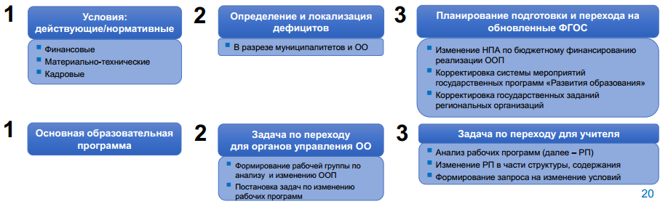
САМОАНАЛИЗ ГОТОВНОСТИ
Приказ по школе об утверждении плана введения ФГОС-2021
irort.ru

Slide 34

ОРГАНИЗАЦИОННО-МЕТОДИЧЕСКАЯ ПОДДЕРЖКА
1. Проведение анализа уроков, организованных в соответствии
с требованиями обновленных ФГОС
2. Организация взаимопосещения занятий учителями
3. Выработка на уровне школы методических рекомендаций по совершенствованию
используемых методов и приемов достижения образовательных результатов
4. Рассмотрение на педсоветах промежуточных результатов реализации обновленных ФГОС
5. Формирование системы наставничества для профессионального роста молодых педагогов
6. Контроль качества организации учителем учебно-воспитательного процесса
7. Развитие внутришкольных и муниципальных систем повышения квалификации
irort.ru

Slide 35
ПЕРЕХОД на ФГОС-2021
1-е и 5-е классы:
Сравнить требования к результатам ФГОС-2009,2010 и ФГОС-2021;
Какие разделы ООП требуют изменений: программа воспитания, планы внеурочной деятельности, рабочие программы, УП и КУГ;
Локальные акты привести в соответствие (например, понятие «дисциплина», положение об ИУП);
Оценить условия (кадровые, материальные и др.);
ПООП пока в статусе «проекта»;
Новые ООП НОО и ООП ООО утвердить до начала приема в 1-е и 5-е классы (возможность ознакомить участников образовательного процесса)
irort.ru

Slide 36
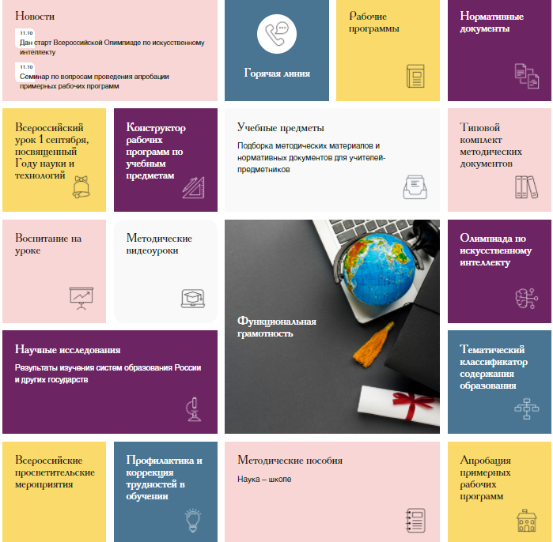
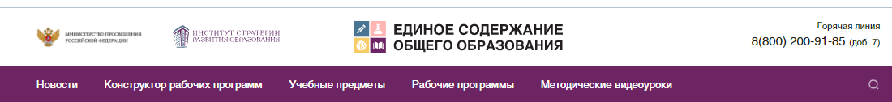

НАПРАВЛЕНИЯ ОБНОВЛЕНИЯ СОДЕРЖАНИЯ ОБЩЕГО ОБРАЗОВАНИЯ
ЕДИНЫЙ ИНФОРМАЦИОННЫЙ РЕСУРС
https://edsoo.ru
Научно-методическое и технологическое сопровождение ФГОС
Размещение методических материалов
Конструктор рабочих программ
irort.ru

Slide 37
РЕСУРСЫ НАУЧНО-МЕТОДИЧЕСКОГО СОПРОВОЖДЕНИЯ
РЕАЛИЗАЦИЯ ПРОГРАММ ДПО
I. В рамках персонифицированной модели в программах ДПО обязательный модуль/курс по обновленному ФГОС.
II. Целевая подготовка тьюторов - 1 600 педагогов, методический актив:
типовая программа Академии Минпросвещения России, утвержденная Ученым советом ИРО РТ, включена в федеральный реестр программ ДПО;
36 часов;
каскадная форма обучения;
сроки: 14.02.2022 – 23.06.2022.
irort.ru

Slide 38
ОБУЧЕНИЕ МЕТОДИЧЕСКОГО АКТИВА ПО ОБНОВЛЕННЫМ ФГОС
МУНИЦИПАЛЬНЫЕ РАЙОНЫ,
НЕ СКОРРЕКТИРОВАВШИЕ СПИСКИ ПОСЛЕ РЕГИСТРАЦИИ СЛУШАТЕЛЕЙ
Агрызский Азнакаевский Алексеевский Алькеевский Апастовский Арский Балтасинский Бугульминский Верхнеуслонский Высокогорский Заинский | Зеленодольский Камско-Устьинский Мамадышский Менделеевский Мензелинский Муслюмовский Новошешминский Нурлатский Пестречинский Тетюшский
irort.ru

Slide 39
РЕСУРСЫ НАУЧНО-МЕТОДИЧЕСКОГО СОПРОВОЖДЕНИЯ.
СЕМИНАРЫ
31 марта | Обновление содержания и методик преподавания предметной области «Технология» в соответствии с ФГОС НОО и ФГОС ООО
5 апреля | Обновление содержания и методик преподавания предмета «Физическая культура» в соответствии с ФГОС НОО и ФГОС ООО
9 апреля | Обновление содержания и методик преподавания предметной области «Русский язык и литература» в соответствии с ФГОС ООО
11 апреля | Обновление содержания и методик преподавания предметов «Биология» в соответствии с ФГОС ООО (издательство «Легион»)
18 апреля | Обновление содержания и методик преподавания предметов «Биология» в соответствии с ФГОС ООО (издательство «Русское слово»)
20 апреля | Организация внеурочной деятельности в начальной и основной школе
21 апреля | Обновление содержания и методик преподавания предметных областей начального общего образования в соответствии с ФГОС НОО
22 апреля | Обновление содержания и методик преподавания предметной области «Искусство» в соответствии с ФГОС НОО и ФГОС ООО
26 апреля | Обновление содержания и методик преподавания предметов «Биология», «Химия» и «География» в соответствии с ФГОС ООО
27 апреля | Обновление содержания и методик преподавания предметной области «Родной язык и родная литература» в соответствии с ФГОС НОО и ФГОС ООО
27 апреля | Обновление содержания и методик преподавания предметной области «Иностранные языки» в соответствии с ФГОС НОО и ФГОС ООО
28 апреля | Семинар по вопросам разработки общеобразовательными организациями адаптированных общеобразовательных программ в соответствии с ФГОС НОО и ФГОС ООО
13 мая | Обновление содержания и методик преподавания предмета «История» в соответствии с ФГОС ООО
irort.ru

Slide 40
РЕСПУБЛИКАНСКИЙ УЧЕБНО-МЕТОДИЧЕСКИЙ СОВЕТ
Республиканский учебно-методический совет (РУМО)
(приказ МОиН РТ от 09.02.2022 № под-205/22 – о РУМО;
приказ МОиН РТ от 24.02.2022 № под-298/22 – о Совете РУМО)
Цель – участие педагогических, научных работников, представителей работодателей в обеспечении качества и развития содержания общего образования с учетом региональных, национальных и этнокультурных особенностей.
Основные направления:
осуществление методического сопровождения реализации ФГОС;
обеспечение научно-методического и учебно-методического сопровождения;
обеспечение научно-методического сопровождения разработки и реализации концепций учебных предметов;
участие в рассмотрении программ повышения квалификации и профессиональной подготовки и переподготовки.
irort.ru

Slide 41
РЕСПУБЛИКАНСКИЙ УЧЕБНО-МЕТОДИЧЕСКИЙ СОВЕТ
РУМО создаются секции, рабочие группы, отделения:
по уровням общего образования;
по направленностям (профилю) образовательных программ;
по учебным предметам (предметным областям);
по обеспечению качества реализации в содержании общего образования
этнокультурной составляющей образовательного процесса;
по обеспечению деятельности учебно-методического объединения
в отдельных районах и городах региона
с участием методического актива, руководителей РМО, ШМО и др.
irort.ru

Slide 42

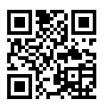
Республика Татарстан, 420015, г. Казань, ул. Б. Красная, 68
Телефон: (843) 236-62-42
Сайт института: http://irort.ru
E-mail: irort2011@gmail.com
ВСЕ МАТЕРИАЛЫ, НОВОСТИ, ИНФОРМАЦИЯ
НА САЙТЕ ИРО РТ
http://irort.ru

